Slide 1

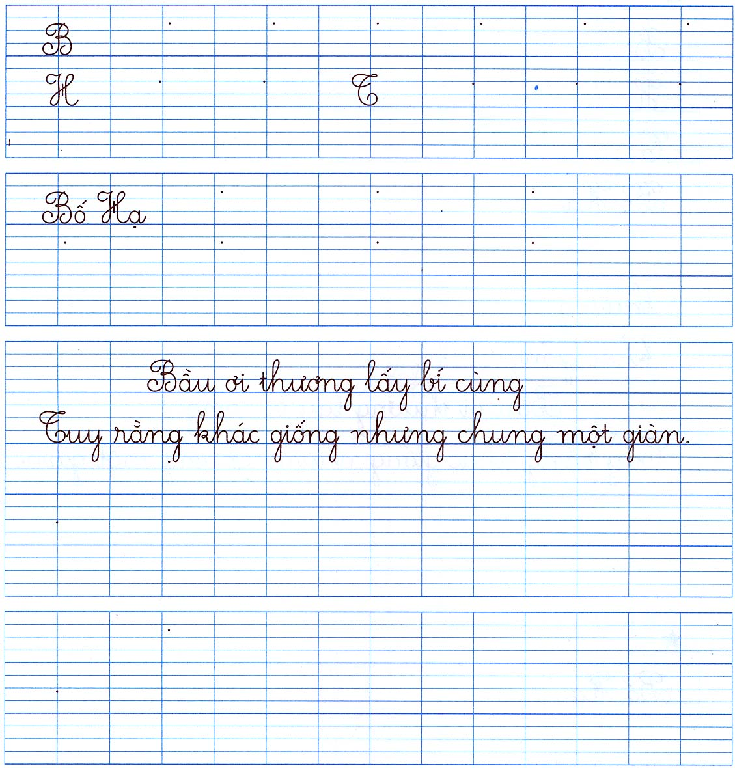

Slide 2
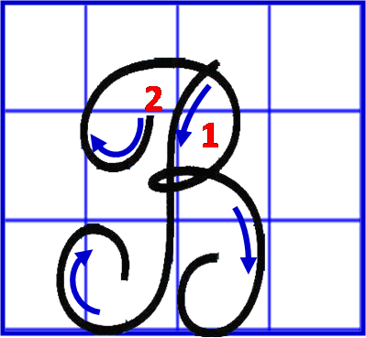

Slide 4
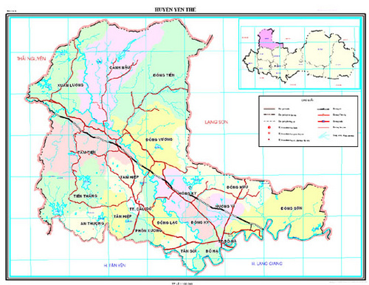
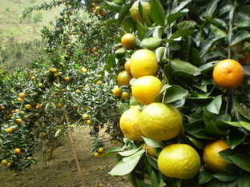
- Bố Hạ là một xã thuộc huyện Yên Thế, tỉnh Bắc Giang.
- Nơi đây từng nổi tiếng với cam sành Bố Hạ nhưng hiện nay giống cam này đã không tồn tại.

Slide 6
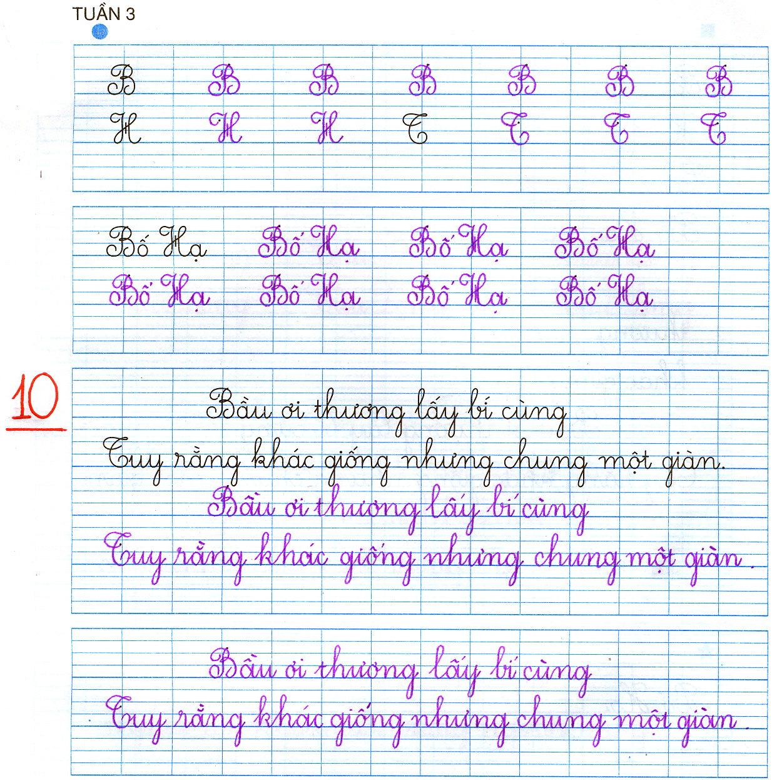
Cô khen!

Slide 7


